Slide 1
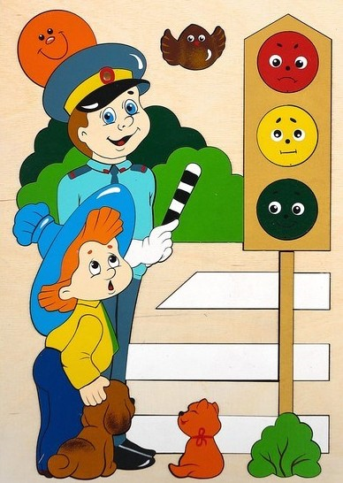
Наш помощник светофор

Slide 2
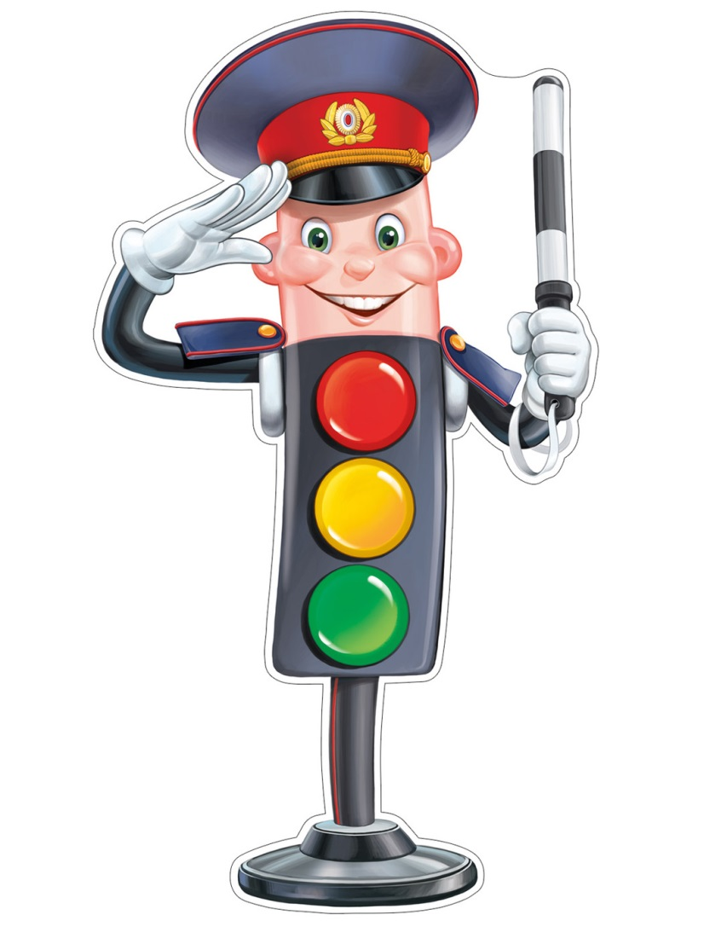
Разных три имеет глаза, Но откроет их не сразу: Если глаз откроет КРАСНЫЙ- СТОП! Идти нельзя, опасно! ЖЕЛТЫЙ глаз ПОГОДИ! А ЗЕЛЕНЫЙ– ПРОХОДИ!

Slide 3
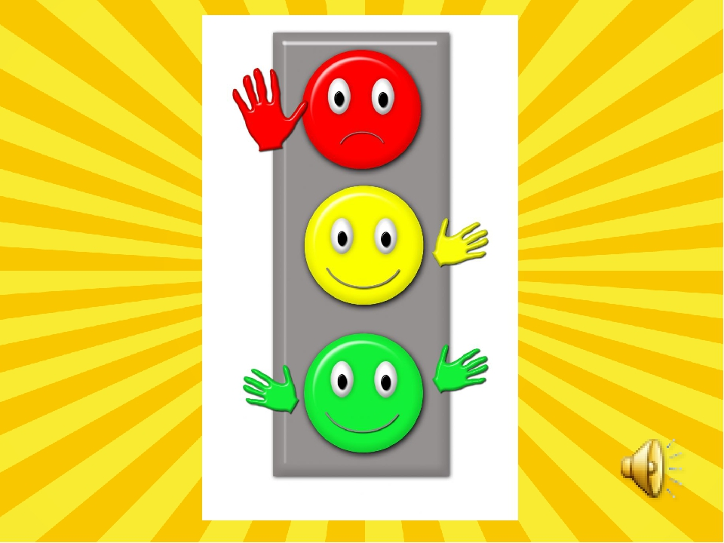

Slide 11
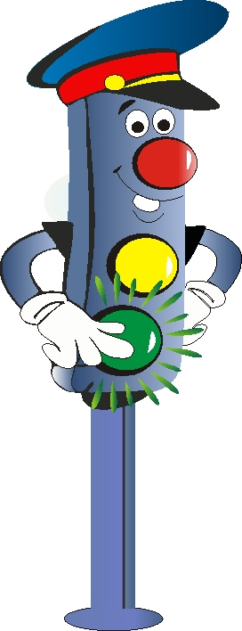

Slide 12
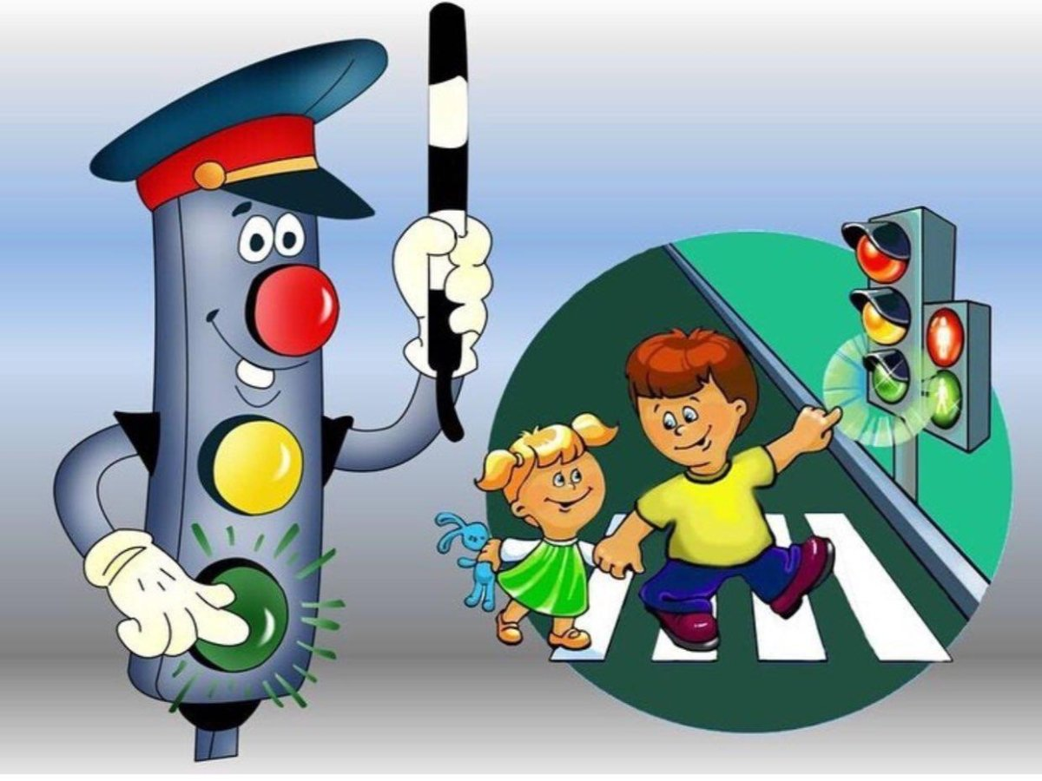

Slide 13
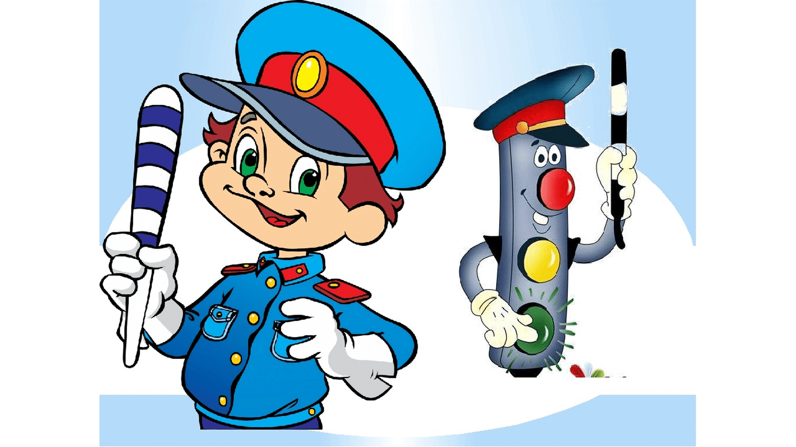
МОЛОДЦЫ!

